Slide 2
Vorige les:
Notes:
Wat is biomassa?
Uit welke componenten is biomassa opgebouwd?

Slide 3
Biobased Economy
Les 6: Three R’s

Slide 4
Leerdoelen
Aan het einde van de les..
Kan je de 3 R's een naam geven.
Kan je een voorbeeld van elke R.
Kan je uitleggen waarom het aan te bevelen is om restanten voor nieuwe producten te gebruiken.
Kan je ten minste twee voorbeelden geven waarin het hergebruik van een restproduct resulteert in producten met een hogere waarde.
Heb je inzicht in wat nodig is om van de biobased economie een succes te maken.

Slide 5
Het probleem
Alle producten die we gebruiken, beïnvloeden onze omgeving.
Energie en water worden gebruikt en afval wordt gegenereerd tijdens hun productie, distributie en gebruik.
Afval is een probleem dat moet worden opgelost, maar het afvalprobleem kan ook nieuwe kansen bieden.

Slide 6
De 3’R’s

Slide 7
Reduse
Denk hierbij aan onnodig plastic gebruik, water gebruik of energie gebruik.
Bij reduse draait het om het verminderen van producten en spullen.
Notes:
Onnodig waterverspillen onder douche
Onnodig lamp laten branden
Producten kopen die je niet persé nodig hebt

Slide 8
Wat klopt er niet aan dit logo?

Slide 9
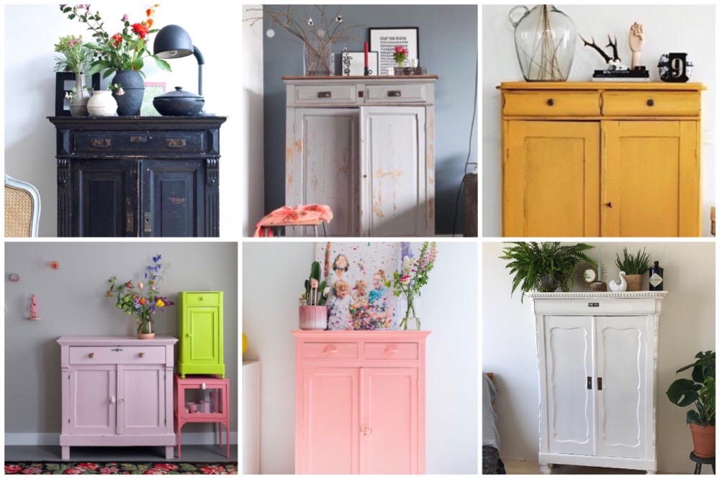
Re-use
Een bestaand product hergebruiken, denk aan de zelf gemaakte kaars, oude meubels en/of motoren.

Slide 10
Recycle
Van een niet herbruikbaar product een nieuw product maken. Zoals….

Slide 11
Van luier naar bloempot

Slide 12
De 3’R’s
Volgorde is belangrijk
Probeer zo min mogelijk te gebruiken. Denk aan water, energie etc
Als we het moeten gebruiken, kijk of het herbruikbaar is. Extreem: badwater voor wasmachine
Als we het niet kunnen hergebruiken, gebruik dan de grondstoffen opnieuw om te produceren.

Slide 13
Ontwerpen van een product/dienst
De ontwerpfase:
Tijdens het ontwerpen van een product kunnen we met de 3’R’s rekening houden.
Dit noemen we waardcreatie in een circulaire economie.
Stimuleren om niet nieuw kopen maar hergebruiken
Repareren en hergebruiken gaat gemakkelijker.
Van ieder onderdeel is iets nieuws te maken.

Slide 14
Welke 3 R’s zijn besproken in de les?
Geef een voorbeeld van Reduse
Wat is het verschil tussen recycle en re-use?
Wat is het voordeel van re-use ten opzichten van recycle?
Noem twee voorbeelden van re-use die zorgen voor verhoging van de waarde.
Wat heb je volgens jou nodig om een biobased economie een succes te maken?

Slide 15
Leerdoelen
Aan het einde van de les..
Kan je de 3 R's een naam geven.
Kan je een voorbeeld van elke R.
Kan je uitleggen waarom het aan te bevelen is om restanten voor nieuwe producten te gebruiken.
Kan je ten minste twee voorbeelden geven waarin het hergebruik van een restproduct resulteert in producten met een hogere waarde.
Heb je inzicht in wat nodig is om van de biobased economie een succes te maken.

Slide 16
Biobased denken

Slide 17
Denken-delen-uitwisselen
Begrippen:
Biobased basis – waardepiramide
Landbouw biobased
Bioplastic – biologisch afbreekbaar plastic
Hoe: In duo’s en klassikaal Hulp: Lessen, wikiwijs, internet, elkaar, begrippenlijst wikiwijs. Uitkomst: Een complete gecontroleerde begrippenlijst Tijd: 10 minuten Klaar: Verder met het LA: mijn afval
Wat:
Denken – denk ZELF na over wat het begrip betekend ( 5 minuten) Delen – bespreek je gedachte met je klasgenoot (5 minuten) Uitwisselen – klassikaal

